Slide 1
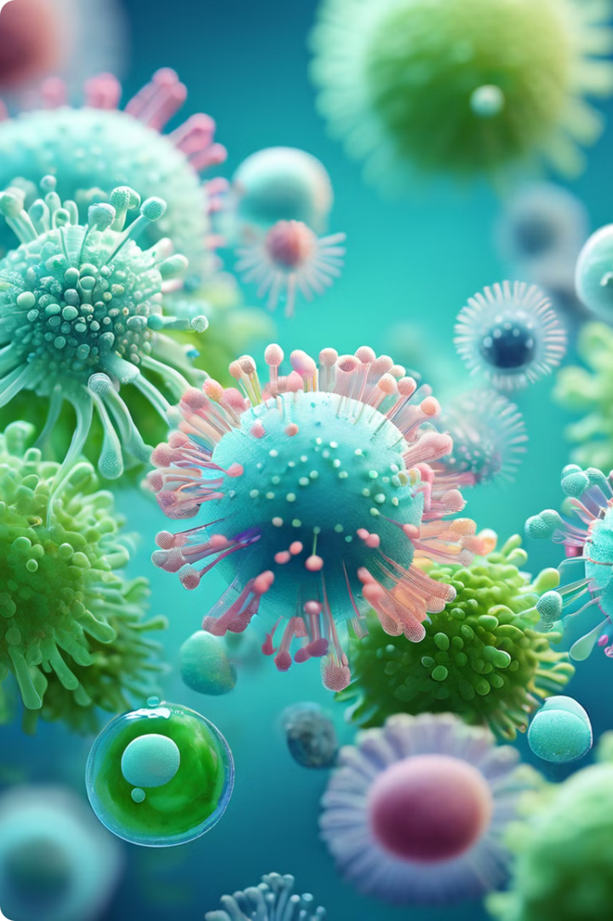

Бактерії: Невидимі Помічники та Загрози
Бактерії - це мікроскопічні одноклітинні організми, які є невід'ємною частиною нашого світу. Вони зустрічаються всюди - від ґрунту до нашого тіла, і відіграють ключову роль у багатьох процесах, як корисних, так і шкідливих для людини.
by Світлана Дербеденева

Slide 2
Різноманіття Бактерій: Форми, Кольори, Місця Існування
Форми Бактерій
Кольори Бактерій
Місця Існування Бактерій
Бактерії можуть бути різної форми - кулясті, паличкоподібні, спіральні. Це допомагає їм пристосовуватися до різних середовищ.
Деякі бактерії мають яскраве забарвлення, наприклад, золотисті або рожеві. Це часто залежить від пігментів, які вони виробляють.
Бактерії мешкають практично скрізь - у ґрунті, воді, на поверхні рослин, на нашій шкірі та внутрішніх органах.

Slide 3

Корисні Бактерії: Наші Невидимі Помічники
1
Перетравлення їжі
2
Виробництво вітамінів
Бактерії у нашому кишечнику допомагають перетравлювати їжу та засвоювати поживні речовини.
Деякі бактерії здатні синтезувати важливі вітаміни, такі як вітамін K та вітаміни групи B.
3
Захист від інфекцій
4
Виробництво продуктів
Корисні бактерії на шкірі та слизових оболонках перешкоджають розмноженню шкідливих мікробів.
Бактерії застосовують у виробництві кисломолочних продуктів, хліба, вина та пива.

Slide 4
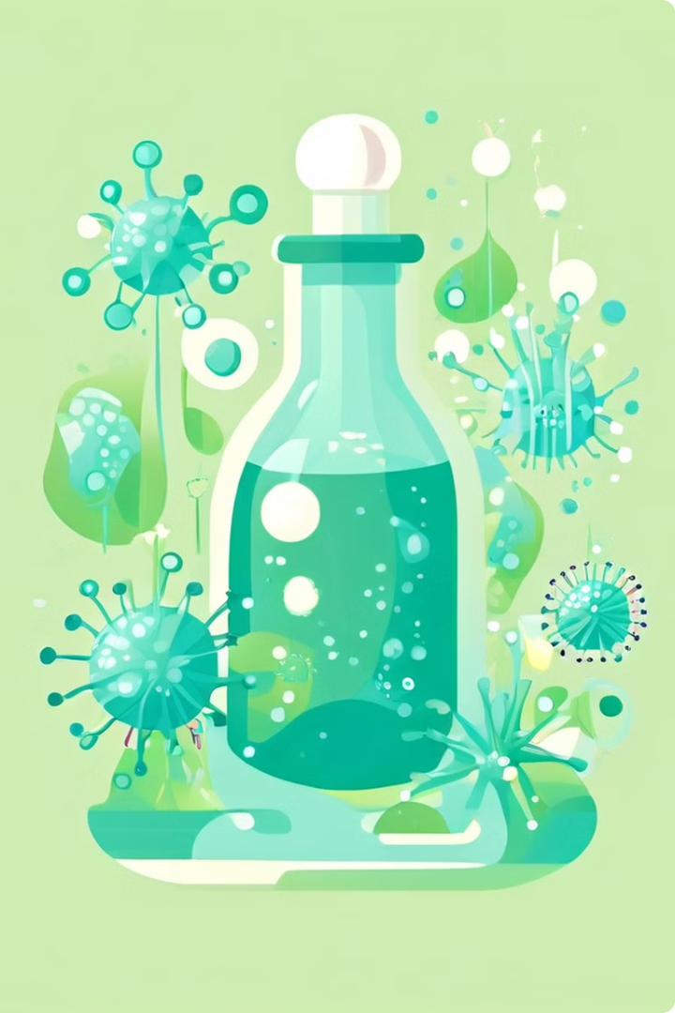
Небезпечні Бактерії: Захист Від Шкідливих Мікробів
Харчові отруєння
Деякі бактерії можуть викликати харчові отруєння, якщо потрапляють до організму з неправильно приготованою або зіпсованою їжею.
Інфекційні захворювання
Патогенні бактерії можуть спричинити різноманітні інфекції - від простуди до небезпечних хвороб.
Стійкість до антибіотиків
Надмірне та неправильне використання антибіотиків призводить до виникнення стійких до ліків бактерій.
Захист від бактерій
Дотримання гігієни, вакцинація та раціональне застосування антибіотиків допоможуть захиститися від небезпечних бактерій.

Slide 5

Бактерії у Виробництві Продуктів
1
Кисломолочні продукти
Бактерії перетворюють молоко на продукти на кшталт кефіру, сметани та йогурту.
2
Хліб
Дріжджові бактерії виробляють вуглекислий газ, який надає хлібу пишності та структури.
3
Вино
Бактерії, зокрема дріжджі, відіграють ключову роль у ферментації солодких соків винограду.

Slide 6




Бактерії у Медицині: Друзі чи Вороги?
Антибіотики
Пробіотики
Вакцини
Деякі бактерії виробляють речовини, які здатні вбивати або стримувати ріст інших бактерій.
Корисні бактерії, які допомагають підтримувати здоровий баланс мікрофлори кишечника.
Ослаблені або вбиті бактерії використовують у виробництві вакцин для профілактики інфекційних захворювань.

Slide 7
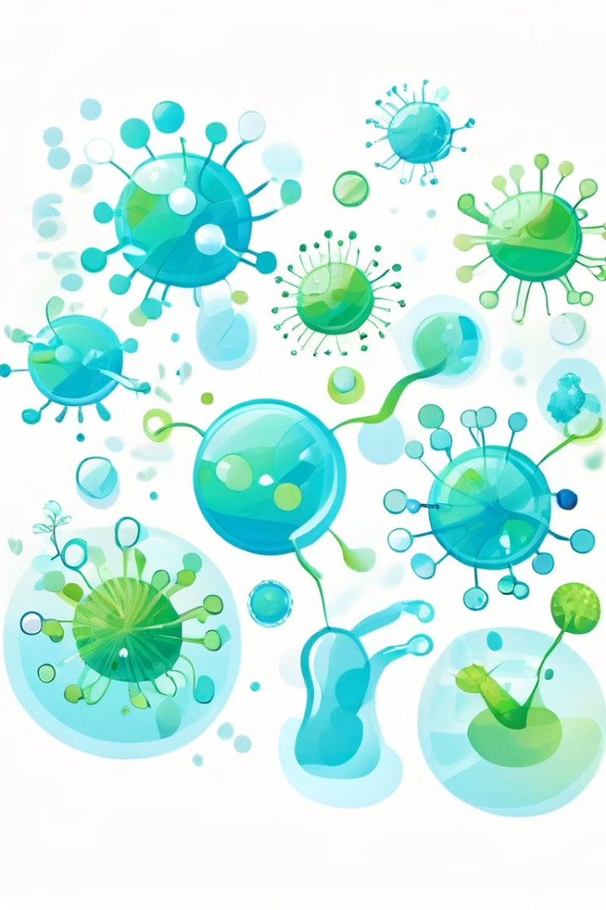



Бактерії у Природі: Важливі Учасники Екосистеми
Розклад Органіки
Бактерії розкладають мертву органіку, повертаючи поживні речовини до ґрунту та водойм.
Кругообіг Азоту
Азотфіксувальні бактерії перетворюють атмосферний азот на сполуки, доступні для рослин.
Очищення Води
Бактерії беруть участь у природному очищенні води в річках, озерах та морях.

Slide 8
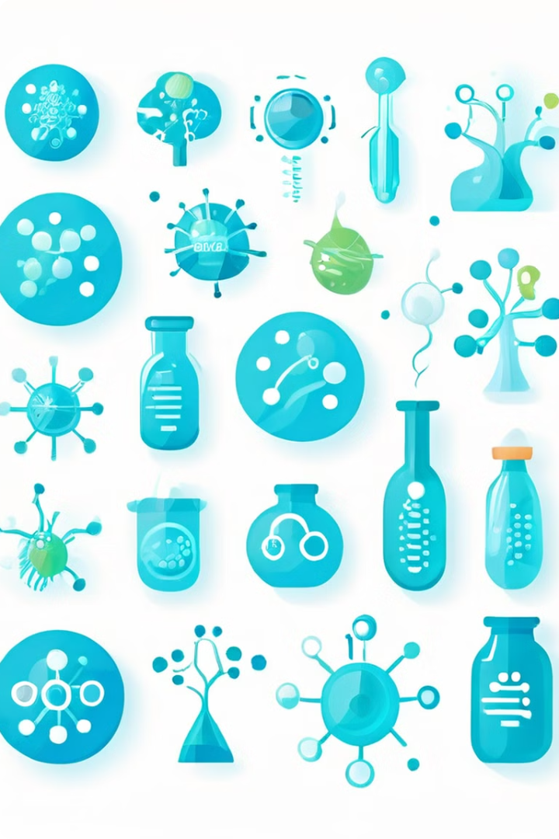
Ключові Моменти Про Бактерії
Різноманітність
Бактерії мають безліч різних форм, кольорів і місць існування.
Корисність
Багато бактерій допомагають нам перетравлювати їжу, виробляти вітаміни та захищатися від інфекцій.
Небезпека
Деякі бактерії можуть викликати харчові отруєння або інфекційні захворювання.
Застосування
Бактерії використовують у виробництві кисломолочних продуктів, хліба, вина та ліків.

